Slide 1
KS Folkevalgtprogram
Aurskog-Høland, 8.mars 2021
Martin Skramstad
Gjertrud Strand Sanderød
«En selvstendig og nyskapende kommunesektor»

Slide 2
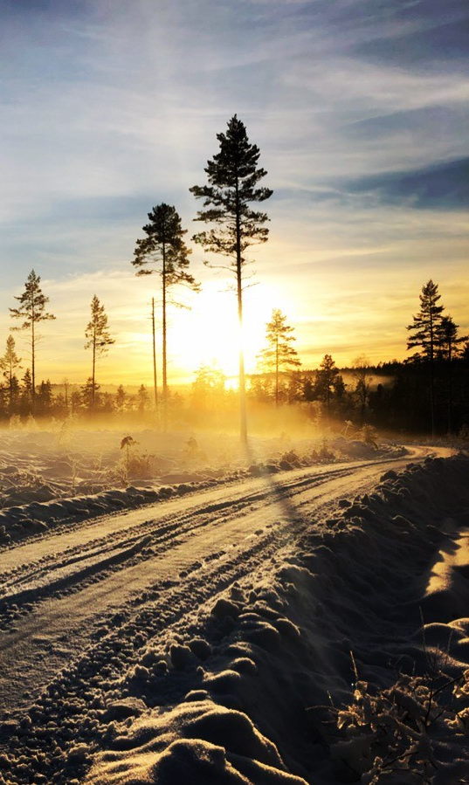
Program for dagen
Min rolle som folkevalgt
Samspillet i folkevalgte organer
Ny kommunelov
Samspillet politikk og administrasjon

Slide 3

Hvordan har det det første året i denne perioden fungert?
Ble det slik som forventet?
Tenk for deg selv først
Diskuter på gruppa
Plenum

Slide 4
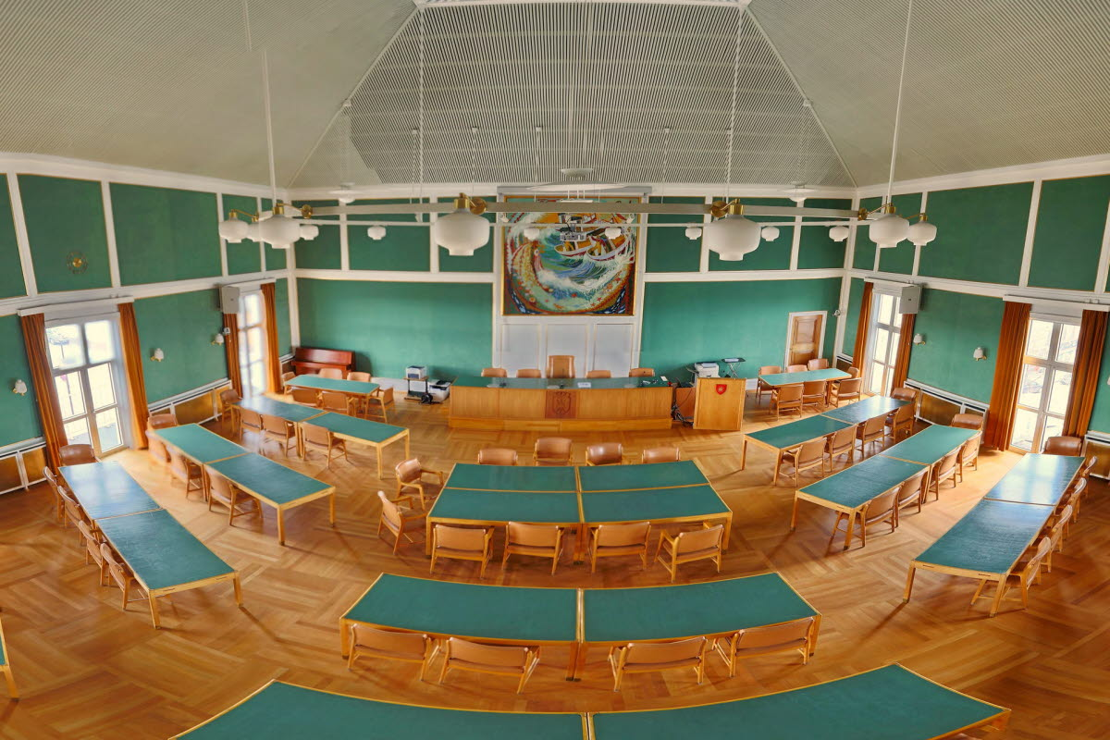
Hva er egentlig kommunepolitikk?
Ta stilling til kommunedirektørens forslag?
Holde orden på administrasjonen?
Gjennomføre nasjonale føringer?
Drive sentralt bestemt partipolitikk?
Gjøre det folket vil at jeg skal gjøre?
Drive tjenesteproduksjon/tjenesteyting?
Utvikle lokalsamfunnet?
Delta i prosesser?
Skape og vedlikeholde nettverk?
Utøve lokalpolitisk skjønn?
??
Foto: Scanpix

Slide 5
Min rolle som folkevalgt

Slide 6
Lede
FOLKEVALGT
LEDERSKAP
Representere
Styre
Arbeidsgiver
Notes:
Lede, utøves individuelt og kollegialt
Representere, utøves individuelt og kollegialt
Arbeidsgiver, utøves kollegialt
Lede, utøves kollegialt

Slide 7

Refleksjonsoppgave
Når opplever du at rollene bli vanskelig å håndtere?

Slide 8

Hvordan utøve folkevalgt lederskap i praksis
Reise en sak eller en debatt
  «rette en forespørsel til lederen i møtet»
    Grunngitt spørsmål
    Interpellasjon
  Muntlig spørretime
Fremme alternative forslag til vedtak
Kreve å få en sak på saklista, ekstra kommunestyremøte
Verbalforslag i budsjettet
Foto: Marcos Luiz Photograph, Unsplash
Notes:
AHK:
18. Forespørsler (interpellasjoner). Interpellasjoner er forespørsel som gjelder prinsipielle spørsmål, og interpellanten eller svareren kan fremme forslag som tas opp til votering. Utenfor de saker som er ført opp i innkallingen til møtet, kan hvert medlem av kommunestyret gjøre forespørsler som rettes til ordføreren. Slike forespørsler må være meldt til ordføreren i god tid før møtet (minst 5 virkedager forut), og de skal være skriftlige. Blir det ordskifte til forespørselen, skal som regel ikke noen taler ha ordet mer enn en gang, når unntas ordføreren, kommunedirektøren, interpellanten, gruppefører for det parti eller gruppe innen kommunestyret. Kommunestyret kan vedta forslag om å sende forespørselen over til annet politisk organ eller Kommunedirektøren for nærmere utredning og besvarelse. Fremsettes realitetsforslag som ikke blir oversendt annet organ eller administrasjonen som nevnt overfor bør forslaget ikke avgjøres i møtet, og det kan ikke avgjøres dersom møtelederen eller 1/3 av forsamlingen setter seg mot det. I stedet skal saken føres opp til behandling i et senere kommunestyre.
19. Grunngitte spørsmål. Grunngitte spørsmål fremmes skriftlig av en representant overfor ordføreren innen 3 virkedager før møtet finner sted. Representantens spørsmål og svaret fordeles til kommunestyrerepresentantene før møtet. Dersom det er ytterligere kommentarer fra spørrer eller øvrige medlemmer settes taletiden til tre minutter. Forslag i forbindelse med grunngitt spørsmål kan ikke avgjøres i møtet, dersom møtelederen eller 1/3 av de møtende motsetter seg dette.
Interpellasjoner
Utenom de sakene som er ført opp i innkallingen til møtet, kan medlemmene reise begrunnet spørsmål til ordføreren (interpellasjon). Den skal være kortfattet, skriftlig og begrunnet, og være meldt ordføreren senest ti dager før møtedagen. Interpellasjonen besvares av ordfører i kommunestyrets møte.
Forslag som settes fram i forbindelse med interpellasjonen, kan ikke realitetsvoteres i møtet dersom ordføreren eller 1/3 av forsamlingen motsetter seg det, jf. kommuneloven § 11-3.
Dersom det blir debatt om interpellasjonen, kan ingen taler ha ordet mer enn en gang. Dette gjelder ikke ordfører, rådmann, den som reiser interpellasjonen og gruppelederne i kommunestyret.
Kommunestyret kan med alminnelig flertall vedta at interpellasjonen skal sendes formannskapet eller rådmannen som forbereder saken for et senere kommunestyremøte.
I møteboka føres bare hvilket spørsmål som ble tatt opp, og eventuelt hvordan saken skal følges opp.
Spørsmål til ordfører om aktuelle saker
Forespørsler til ordføreren knyttet til aktuelle saker, behandles etter oppførte saker og organiseres slik:
Spørsmålene skal være varslet ordfører senest innen kl 12.00 på møtedagen. Spørsmålene skal være korte, begrenset til ett minutt.
Ordfører orienterer ved møtestart om de spørsmål som har kommet inn.
Etter at oppførte saker er sluttbehandlet, gis medlemmene anledning til å rette spørsmålene til ordføreren. Spørsmål til saker som er oppført på sakskartet, skal fremmes når saken behandles.
Ordføreren bestemmer rekkefølgen på spørsmålene.
Ordføreren kan overlate til andre å besvare spørsmålet
Etter at svaret er meddelt, kan spørsmålsstilleren få ordet en gang for tilleggsspørsmål eller kommentar.
Et spørsmål kan ikke realitetsbehandles hvis det ikke meldes inn som ny sak på sakslisten etter vanlig framgangsmåte
Det følger av kommuneloven at det er lederen av det folkevalgte organet som setter opp saksliste til møtet. For kommunestyret eller fylkestinget er det altså ordføreren som bestemmer hvilke saker som skal behandles. Som folkevalgt har du gått til valg på et valgprogram. Dette valgprogrammet ønsker du å få gjennomført. Spørsmålet er hvordan det kan gjøres. Og når, og hvordan, kan du ta opp en sak til politisk behandling?
Løsningene på de utfordringene du ser, vil gjerne inneholde både små og store politiske beslutninger. Kanskje ligger noen av dine hjertesaker i disse beslutningene.
Alt kan ikke vente til dere har definert de store utfordringene. Virksomheten går sin gang. Det er behov for å arbeide med mange saker og gjøre vedtak fortløpende. Lovverket har bestemmelser om hvilke saker som må behandles innen en viss frist. Et eksempel på en slik sak er kommunal og fylkeskommunal planstrategi, som skal behandles innen et år etter det konstituerende møtet.
Dere bør derfor sette dere inn i hvilke overordnede planer og strategier som skal opp til behandling, og når de skal behandles. Ofte vil det være fornuftig å vurdere de sakene du vil ta opp i forbindelse med arbeidet med budsjettet eller økonomiplanen, eller kanskje arbeidet med kommuneplanen eller andre sektorplaner. Litt avhengig av hvordan dere har organisert dere (kommunestyre- og fylkestingskomiteer eller utvalg), kan det være lurt å spille inn saker eller synspunkter i det forberedende arbeidet. På den måten kan administrasjonen gi sin faglige vurdering før den politiske prosessen starter. Husk at en god beslutningsprosess ofte involverer innbyggerne før dere fatter vedtak.
Når en sak behandles i et folkevalgt organ, kan du selvsagt fremme alternative forslag til vedtak. Det kan være et godt tips å drøfte ordlyden med Rådmannen før du fremmer forslaget, slik at lovligheten kan bli vurdert.
Gjennom godt samarbeid, medbestemmelse og medinnflytelse skal Hovedavtalen bidra til en omstillingsdyktig og serviceinnstilt kommunesektor. I saker som angår de ansatte, gir Hovedavtalen rammer slik at de tillitsvalgte gjennom drøftinger skal kunne påvirke beslutningene før arbeidsgiveren tar en endelig avgjørelse. Fremmes det et benkeforslag i en slik sak, som ikke har vært drøftet med de tillitsvalgte, må saken drøftes med dem. I saker som angår ansatte, er det viktig at kommunestyret opptrer ryddig og i samsvar med Hovedavtalen.
Videre står du helt fritt til å fremme forslag om at administrasjonen skal forberede en sak. Det vil da være opp til kommunestyret eller fylkestinget å beslutte at saken skal forberedes.
I kommuneloven står det at medlemmer av folkevalgte organer kan «kan stille spørsmål til lederen, også om saker som ikke står på sakslisten». Loven gir verken lederen eller administrasjonen noen plikt til å følge opp med et fullstendig svar eller en saksutredning.
For å fylle ut denne bestemmelsen i kommuneloven har mange kommunestyrer og fylkesting vedtatt egne reglementer for det vi kaller grunngitte spørsmål og interpellasjoner. Dette reglementet er det viktig at dere behandler tidlig i den nye perioden.
Et grunngitt spørsmål vil vanligvis være en forespørsel som gjelder et helt konkret forhold. Grunngitte spørsmål rettes til ordføreren, gjerne noen dager før møtet, slik at han eller hun kan forberede svaret. Dersom det du vil ta opp, er av mer prinsipiell karakter, fremmes det vanligvis som en interpellasjon. Husk at dersom spørsmålet/interpellasjonen skal følges opp videre, må kommunestyret gjøre vedtak om det, med eventuelle føringer for oppfølgingen.
Noen kommuner har en ordning der de folkevalgte kan komme med private forslag i kommunestyret om saker som naturlig hører inn under kommunestyrets virkeområde. Kommunestyrets eget regelverk setter rammer for hvordan dette foregår.
I mange kommunestyrer holdes det en muntlig spørretime i tilknytning til kommunestyremøtet. Man kan for eksempel stille spørsmål til ordføreren, eller til medlemmer av byrådet i kommuner som er parlamentarisk styrt. Slik kan de folkevalgte selv bidra til å sette saker på dagsordenen.
Den gruppen du er en del av, kan også være en god arena for å diskutere hvordan sakene dere er opptatt av, kan fremmes.

Slide 9
Refleksjonsoppgave
Hva er det viktigste kommunestyret tar ledelse på de neste tre årene?
Hvordan skal vi gjøre det?
Notes:
IGP

Slide 10
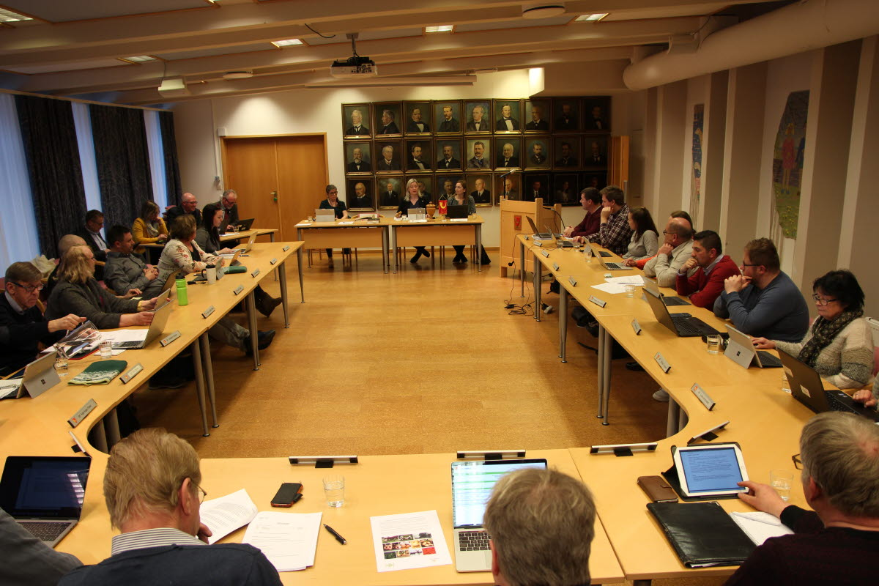
Kommunestyret/utvalgene som politiske verksteder
Kommuneplanen som debattgrunnlag
Møter uten saksliste
Temamøter
Invitere innbyggere/interessenter inn
Møter med nabokommuner/fylkeskommunen
Eventuelt
A- og B-saker
Foto: KS

Slide 11
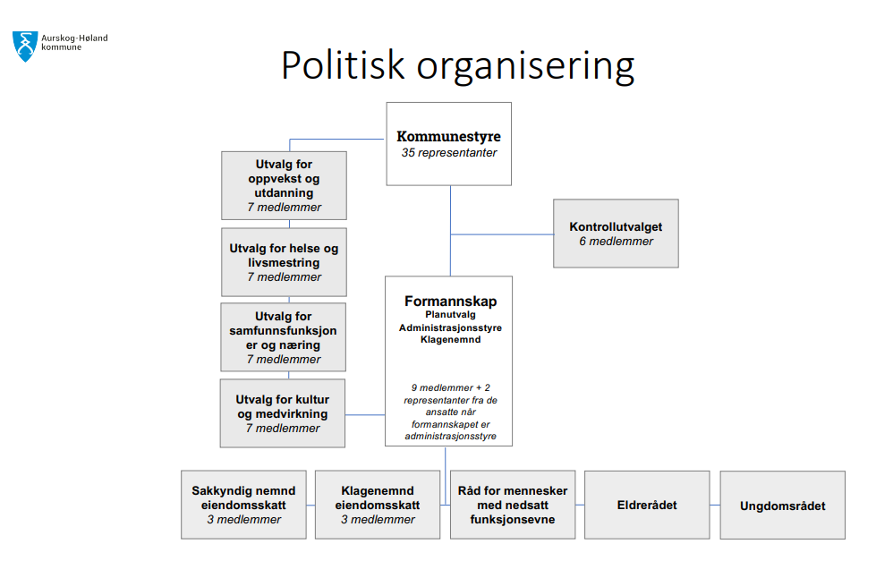

Slide 12

Hvordan gjennomføre en god beslutningsprosess?
Ingen fast oppskrift
Åpenhet er en forutsetning
Saken skal være utredet i sin fulle bredde (kommunedirektørens ansvar)
Inhabilitet?
Involvere innbyggerne?
Organiseringen av det politiske arbeidet?
Klare ansvarslinjer
Hva med de ansatte?
Foto: Mostphotos
Notes:
Det finnes ikke noen fast oppskrift på hva som er en god beslutningsprosess. Det er mange forhold som virker inn. Ikke minst er sakens omfang og betydning viktig. Åpenhet er en viktig forutsetning for en god beslutningsprosess. Det er også viktig at det faglige grunnlaget for en sak er godt opplyst, og at saken er utredet i sin fulle bredde. Dette er rådmannens/kommunedirektørens ansvar. Ditt ansvar er å sørge for at administrasjonen har motivasjon og gode rammevilkår, slik at den kan opprettholde og videreutvikle sin faglige kompetanse.
Eventuelle interessekonflikter må avklares i god tid. Personer som er inhabile, må avstå fra å delta i saksforberedelsene og beslutningsprosessene.
Avhengig av sakens omfang og betydning kan det være et godt grep å involvere innbyggerne før dere fatter vedtak. Men også samspillet med rådmannen og de andre politikerne i kommunestyret eller fylkestinget er viktig. Hvordan dere velger å organisere det politiske arbeidet, kan også ha betydning. Som ellers er klare ansvarslinjer og god informasjon viktig.
Kommunedirektøren skal påse at saker som legges fram for folkevalgte organer, er forsvarlig utredet. Utredningen skal gi et faktisk og rettslig grunnlag for å treffe vedtak.
Kommunedirektøren skal påse at vedtak som treffes av folkevalgte organer, blir iverksatt uten ugrunnet opphold. Hvis kommunedirektøren blir oppmerksom på faktiske eller rettslige forhold som har sentral betydning for iverksettingen av vedtaket, skal han eller hun gjøre det folkevalgte organet oppmerksom på dette på en egnet måte.
Vi må heller ikke glemme de ansatte i beslutningsprosessen! I Hovedavtalen er det understreket at formålet er å skape et best mulig samarbeidsgrunnlag mellom arbeidsgivere og arbeidstakere. Hovedavtalen skal være et virkemiddel for å sikre gode prosesser og en positiv utvikling av gode tjenester. Samarbeidet skal være basert på tillit og gjensidig forståelse for hverandres roller. Hovedavtalen skal gjennom ordningen med tillitsvalgte gi arbeidstakerne innflytelse på hvordan arbeidsplassen blir organisert. I tillegg skal det utvikles arbeidsmetoder som bidrar til en fleksibel og brukervennlig tjenesteyting. Det er et prinsipp at de ansatte og deres organisasjoner blir involvert så tidlig som mulig.
Som en del av beslutningsprosessen er det viktig at man prøver å finne fram til nye og effektive løsninger. Involvering av lokalsamfunnet kan være fornuftig, og det kan bidra til å utfordre vanetenkningen.

Slide 13

Folkevalgte organer skal behandle sine saker og treffe sine vedtak i møter
Innkalling, sakliste og kunngjøring
Møteledelse
Alle medlemmer kan stille spørsmål til lederen, også om saker som ikke står på saklisten
Møteplikt og stemmeplikt
Sakliste
Møtebok
Hovedregelen er åpne møter
Digitale fjernmøter
Foto: ScanStockPhoto
Notes:
Det er organet selv eller kommunestyret som vedtar møtetidspunkter, eller så kan organets leder mene det er nødvendig å holde et møte, eller så kan minst 1/3 av medlemmene kreve det.
Hvem er det som kan avlyse et møte? Det er i utgangspunktet de samme som bestemte møtetidspunktet som kan vedta avlysning av det aktuelle møtet. Ordførere kan ikke avlyse hvis det er 1/3 som har krevet møtet.
Det er kun det folkevalgte organer selv som kan godkjenne sakliste, og tilsvarende, utsette eller avvise en sak i form av et vedtak.
Husk at dersom det er aktuelt å utsette en sak, bør det fremgå tydelig i det kommunale reglementet hvordan utsettelesforslag behandles, for eksempel at den debatten tas før realitetsbehandlingen av saken.
Det er organets leder som har ansvar for å sette opp sakslisten og innkalle til møte.
Minst 1/3 av organets medlemmer kan kreve at en sak skal settes på sakslisten.
Sakslisten skal sendes til organets medlemmer med rimelig varsel. Hva som er rimelig varsel kan variere, men normalt en (snau) ukes tid.
Innkallingen skal inneholde liste over saker som skal behandles, og dokumentene i saken.
Møtene skal kunngjøres på en hensiktsmessig måte.
Også dersom man antar møte vil bli helt eller delvis lukket
Sakslisten og andre møtedokumenter som ikke er unntatt offentlighet skal være tilgjengelig for allmennheten.
Møteleder er organets leder eller nestleder
Det er alltid mulig å stille spørsmål til organets leder under møte, men man har ikke alltid krav på svar. Det må være mulig å si at man kommer tilbake til saken i neste møte.
For at et folkevalgt organs skal kunne treffe vedtak, må minst halvparten av medlemmene ha vært til stede og avgitt stemme i saken.
Jf. § 8-1 om at medlemmer faktisk har en møteplikt og en stemmeplikt.
Vedtak treffes som hovedregel med flertall av de avgitte stemmene.
Ved likhet avgjør som hovedregel møteleders stemme.
Organet kan med alminnelig flertall velge å utsette realitetsbehandlingen av en sak som er oppført på den utsendte sakslisten. Dette er en videreføring av en nokså selvsagt regel. Det er da greit å huske på at en debatt og avstemning om utsettelse, skal så mye som mulig holdes adskilt fra en eventuell debatt om selve saken.
Organet kan fatte vedtak i saker som ikke er på sakslisten hvis ikke møtelederen eller 1/3 av de møtende motsetter seg det, ref. interpellasjoner
Det samme gjelder i saker hvor saksdokumentene ikke er sendt ut sammen med innkallingen.
Møtebok
Det skal føres møtebok i alle folkevalgte organer. Det er innført en ny bestemmelse om offentliggjøring og en bestemmelse som stiller krav til innholdet.
Alt som er ikke er unntatt fra offentlighet, skal være tilgjengelig for allmennheten
Møteboken skal (minst) inneholde:
tid og sted for møte
hvem som møtte, og hvem som var fraværende
hvilke saker ble behandlet
hvilke vedtak ble truffet
avstemningsresultatet (hvem stemte på hva)
Hvis møtet lukkes, eller et medlem blir vurdert som inhabil eller får fritak av personlige grunner skal dette føres inn i møteboken, og det skal oppgis hjemmel.
NB: Det skal også føres inn i møteboken om møtet holdes for åpne dører eller om medlem vurderes som habilt hvis dette skjer etter en debatt og avstemning.
Hovedregel: Åpne møter i folkevalgte organer
Debatten om lukking: Hovedregel åpen, men kan lukkes
Avstemningen om lukking: Alltid åpen
Lukkingsgrunner:
Taushetsbelagte opplysninger (skal)
Arbeidstakers tjenstlige forhold (skal)
Personvernhensyn (kan)
Tungtveiende offentlige interesser og det vil komme frem opplysninger som kunne vært unntatt etter offentlighetsloven (kan)

Slide 14

Kommuneplanens samfunnsdel
Ta stilling til langsiktige utfordringer
Mål og strategier
Skal vise kommunestyrets vilje til utvikling, identitet, visjoner
Handlingsdelen kobles med økonomiplan
«Inntil nye kommunale planer for Aurskog-Høland kommune er vedtatt, gjelder planene som er vedtatt i Rømskog og gamle Aurskog-Høland kommune. Planstrategi for Aurskog-Høland kommune 2020-2024 vil angi hvilke planer som skal rulleres og når planarbeidet skal startes opp. Planstrategien skal vedtas i løpet av 2020.»

Slide 15












31/12: Behandling av økonomiplan og budsjett
01/07: Årsregnskap og årsberetning
2019
2023
11/09: Kommunestyre- og fylkestingsvalg
31/10: Konstituering
Høst 19: Eierskapsmelding
31/12: Behandling av økonomiplan og budsjett
31/12: Behandling av økonomiplan og årsbudsjett
Høst 22: Eierskapsmelding
TIDSFRITER OG ANBEFALINGER FOR POLITISK BEHANDLING
01/07: Årsregnskap og årsberetning
2020
2022
01/07: Årsregnskap og årsberetning. Avhengig av konstituering: vedta planstrategi
Høst 20: Eierskapsmelding
31/12: Plan for forvaltningsrevisjon
Innen 2021: Kommuneplanens samfunnsdel
31/12: Behandling av økonomiplan og budsjett
31/12: Delegerings- og innstillingsreglement
Innen 2021: Kommuneplanens arealdel
Høst 21: Eierskapsmelding
01/07: Årsregnskap og årsberetning
2021
Notes:
AHK behandlet eierskapsmelding i kommunestyret i november 2020

Slide 16
Hvordan finne det økonomiske handlingsrommet
Behandling i partigrupper, eventuell innbyggermedvirkning, behandling i formannskap og kommunestyre
31/12: Frist for behandling av økonomiplan og årsbudsjett
Kommunedirektøren legger frem sitt forslag til budsjett/økonomiplan
DES
JAN
NOV
FEB
MULIG HANDLINGSROM FOR POLITISK BEHANDLING
Statsbudsjettet
OKT
MAR
01/09: Tertialrapportering
SEP
APR
AUG
MAI
01/05: Tertialrapportering
JUL
JUN
Kommuneproposisjonen
30/06: Årsregnskap og årsberetning vedtatt
Notes:
I den blå sirkelen ser du viktige datoer som følger av kommuneloven med tilhørende forskrifter. Disse er markert med blå skrift. Disse må man forholde seg til. Når regjeringen legger frem kommuneproposisjonen i mai, blir det kjent hvilke inntektsrammer regjeringen legger opp til neste år. Ofte gir de inntektsrammen i et intervall. Den helt nøyaktige veksten vil først bli klar i statsbudsjettet som vanligvis kommer i begynnelsen av oktober, men kommuneproposisjonen gir en veldig god indikasjon og er et godt grunnlag å starte planleggingen på. Dette er markert med rød skrift. Mange kommuner og fylkeskommuner gjennomfører en budsjettkonferanse eller lignende etter at kommuneproposisjonen er lagt frem i mai. På dette tidspunktet kan det være hensiktsmessig at kommunestyret eller fylkestinget vedtar føringer for kommunedirektørens videre arbeid med neste års budsjett og økonomiplan. Det kan for eksempel være saker som dere gikk til valg på. Å vente til budsjettbehandlingen helt på tampen av året kan være for sent. Husk at det er flertallet som bestemmer hva kommunedirektøren skal legge til grunn for sitt videre arbeid. Kommunedirektøren er ikke pliktig til å utrede «alle» saker som enkeltrepresentanter eller grupper er opptatt av. Når statsbudsjettet legges frem i begynnelsen av oktober, vil kommunedirektøren kunne sette opp de nøyaktige inntektsrammene for kommunen eller fylkeskommunen.
Figuren over forsøker å vise at kommunestyret eller fylkestinget kan vedta når de ønsker å legge føringer på budsjettarbeidet, og når kommunedirektøren skal legge frem sitt forslag til budsjett. Det er viktig å tenke på hvor mye tid dere som folkevalgte trenger for å få en god politisk prosess, eventuelt også tid til innbyggerdeltakelse. Dersom kommunedirektøren legger frem sitt forslag til budsjett i november, og uten at kommunestyret eller fylkestinget har vedtatt føringer eller bedt om utredning av enkelte saker, vil det ikke være tid til å gjøre store endringer.
Det er også viktig å være klar over at økonomiplanen kan behandles tidligere på året, og at første året i økonomiplanen legger føringer på arbeidet med neste års budsjett.
I noen kommuner legger kommunedirektøren frem sitt forslag til årsbudsjett før statsbudsjettet legges frem i oktober. Det gir god tid til politisk behandling av årsbudsjettet, men kan kreve at kommunedirektøren legger frem en tilleggssak etter at statsbudsjettet er lagt frem for å fange opp alle detaljer som har betydning for årsbudsjettet.

Slide 17
Refleksjonsoppgave
Hvordan tar vi politisk lederskap i Aurskog-Høland?
Hvordan får vi gjennom vår politikk?
Notes:
figoredo@hotmail.com
KShedmark

Slide 18

Lunsjpause til 12.15
Foto: Arne Løkken

Slide 19
Samspillet i folkevalgte organer

Slide 20
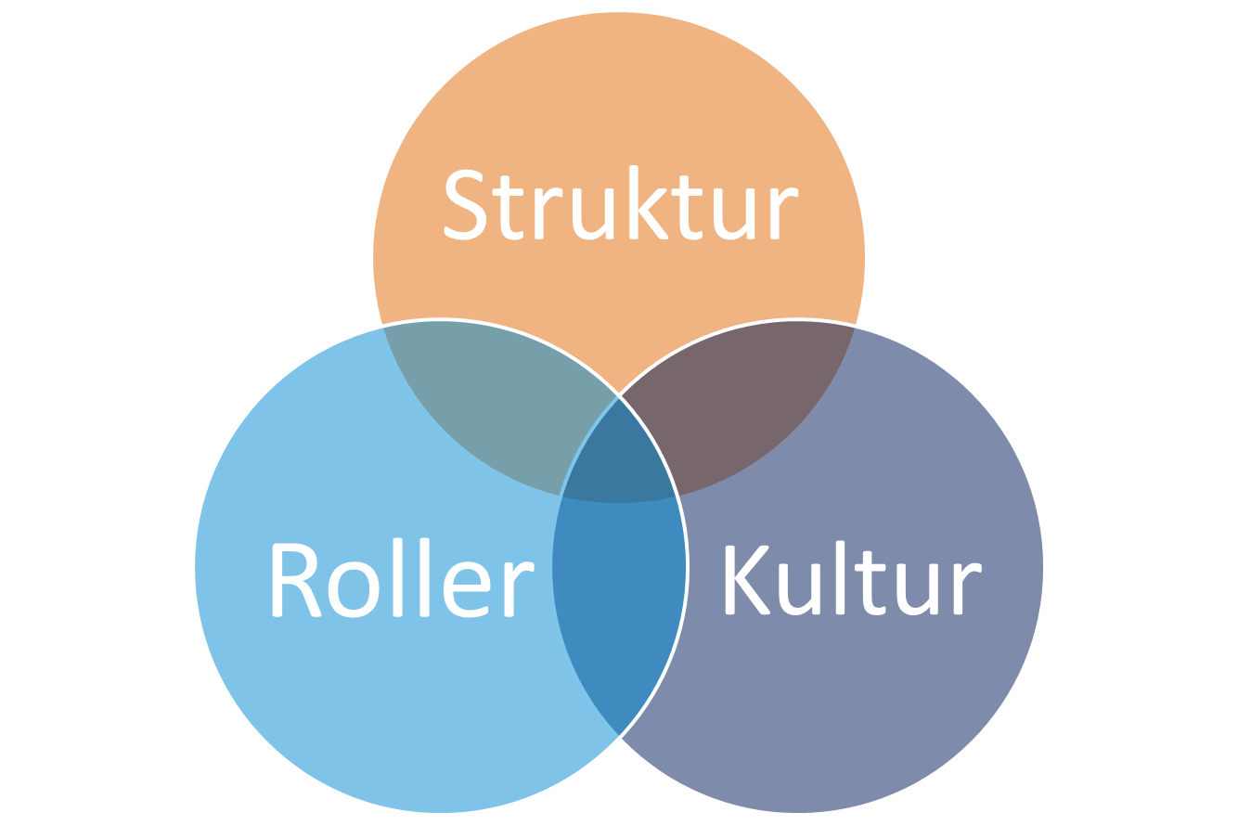
Samspillet folkevalgte i mellom
Politisk organisering og delegering
Informasjon
Hvordan vi håndterer rollene våre
Ordførers rolle
Politisk klima og kultur

Slide 22
Delegering; hvem bestemmer hva?
Kommunestyret
Andre rettssubjekter
Delegeringsreglementet
Ordføreren
Ikke prinsipielle saker
Hastesaker
Folkevalgte organer
Prinsipielle saker
Kommunedirektøren
Ikke prinsipielle saker
Notes:
Kommunestyret er det øverste organ og treffer vedtak på vegne av kommunen
Kommunestyret kan delegere myndighet internt innenfor rammene av kommuneloven og annen lov
Vedtaksmyndighet til andre folkevalgte organer hvis ikke annet følger av lov
Vedtaksmyndighet til enkeltpersoner kun i saker som ikke har prinsipiell betydning
Delegering til andre rettssubjekter:
Saker som gjelder lovpålagte oppgaver: Kan delegeres så langt lovgivningen åpner for det
Andre saker kan kun delegeres hvis de ikke har prinsipiell betydning
Kommunestyret/fylkestinget skal behandle og vedta delegeringsreglementet innen utgangen av det første hele året i perioden
Prinsipiell betydning: Hva som ligger i uttrykket prinsipiell betydning, vil avhenge av vedtakets karakter og konsekvenser for kommunen, og ut fra kommunens størrelse, men også ut fra en vurdering av i hvilken utstrekning de viktige skjønnsmessige sider av den aktuelle avgjørelsen må anes klarlagt gjennom politisk vedtak. Formuleringen gir et vidt spillerom for kommunestyret til å vurdere hva som i det enkelte tilfelle anses forsvarlig og hensiktsmessig
Eksempel – eiendomsselskaper – kommunestyret stor myndighet til å definere hvilke salg som er prinsipielle.
Merk: Kommunedirektøren har gjennom kommuneloven fått direkte myndighet til f.eks løpende personalansvar. Her har ikke kommunestyret mulighet til å delegere – eller «ta tilbake» - eks personalansvar, tilsettinger mv. Kommuneloven § 13 blant annet. Se for øvrig foiler knyttet til samspill med administrasjonen.

Slide 23
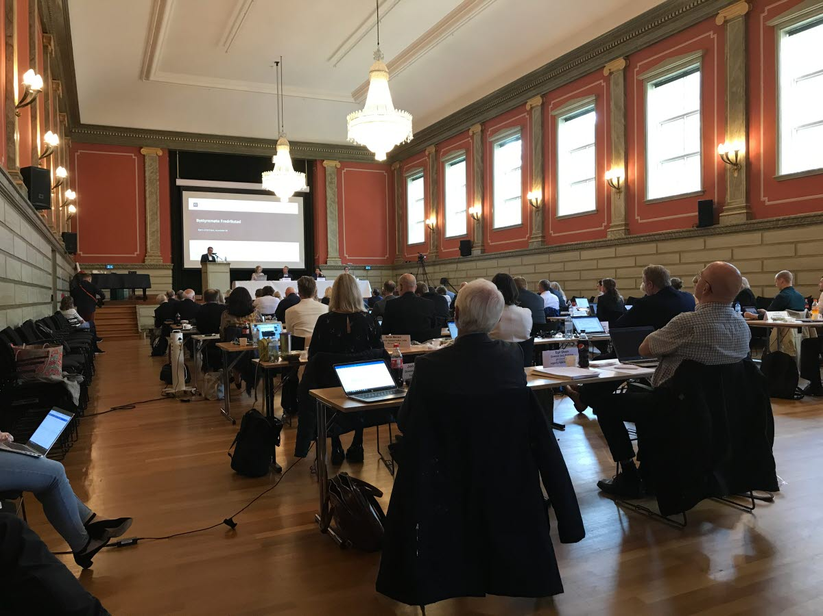
Informasjon
Hva slags informasjon får de folkevalgte?
Når får de folkevalgte informasjon?
Hvordan formidles denne informasjonen?
Klart språk og omfang
Foto: KS

Slide 24


Ordfører for alle
Rollemodell
Ansvar for den politiske arena
Sette dagsorden for politisk arbeid
Kommunens ansikt utad, døråpner
Møteleder
Kan få myndighet til å treffe vedtak i hastesaker og i ikke-prinsipielle saker
Kan få myndighet til å opprette utvalg
Har forslagsrett i alle organer unntatt kontrollutvalget
Kommunens fremste ombudsmann/kvinne
Hovedkontakt til kommunedirektøren
Foto: ScanStockPhoto
Notes:
Ordføreren har en sentral rolle som kommunens fremste folkevalgte og ordføreren er også det viktigste bindeleddet mellom de folkevalgte og administrasjonen.
Med ny kommunelov er den formelle delen av ordførerrollen styrket. Tanken har vært at ved å styrke ordførerrollen, så styrker man også den folkevalgte delen av kommunen. Samtidig har det vært viktig at en styrking av ordførerrollen ikke skal gå på bekostning av de kollegiale organene.
Som tidligere har ordføreren møte- og talerett i organer hvor ordføreren ikke er medlem. Den nye loven utvider dette til også å gjelde forslagsrett.
Som tidligere kan kommunestyret delegere myndighet til ordføreren om å treffe vedtak i ikke-prinsipielle saker. Det er nytt at ordføreren kan få myndighet til å treffe vedtak i hastesaker. Men det er kommunestyret som bestemmer om ordføreren skal få denne myndigheten.
Etter den nye kommuneloven kan kommunestyret bestemme om ordføreren kan få myndighet til å opprette utvalg på eget initiativ. Disse utvalgene vil bare kunne få i oppgave å forberede saker som ikke har prinsipiell betydning.
Ordføreren skal rapportere til kommunestyret om hvordan den delegerte myndigheten til å treffe vedtak (i ikke-prinsippielle saker og hastesaker) og opprette utvalg på eget initiativ er benyttet. Kommunestyret kan gi nærmere regler om denne rapporteringen.

Slide 25

Hva er politisk kultur?
Det handler om uskrevne regler for hva som er god eller akseptabel opptreden på den lokalpolitiske arenaen
Disse uskrevne reglene videreføres bevisst eller ubevisst
Den politiske kulturen påvirker hvorfor man gjør som man gjør
Holdninger, overbevisninger, normer, praksis, rutiner
Oppfattes som selvfølgeligheter
Foto: ScanStockPhoto
Notes:
https://www.regjeringen.no/no/tema/kommuner-og-regioner/kommunereform/Verktoy/lokaldemokrativeilederen/politisk-organisering-og-politikernes-rolle/politisk-kultur/id2424169/
Hva snakker vi om i praksis?
Hilse dere på hverandre?
Hvordan snakker dere sammen?
Folkeskikk?
Hva kan de uskrevne reglene være her?
Har man respekt for hverandre?
Hvordan opptrer dere i sosiale medier ?
Åpenhet?
Er dette kommunestyret konsensusorientert eller konfliktorientert?

Slide 26

Det politiske klimaet
Hva vil vi at møtene skal bety for oss?
Hvilken arbeidskultur vil vi at møtene skal være preget av?
Hvor ønsker vi å ha fokus? Detalj- eller helhetsorientering?
Markeringsbehov?

Slide 27

Hva påvirker klimaet i kommunestyret?
De formelle rammene: tidspunkt, saksliste
De fysiske rammene: møtelokalet, plassering
Det uformelle: hva skjer i pausene?
Møteleder: tidsplan, åpner for debatt, ser alle representantene, bruker klubba
Gruppeledere: hvordan partigruppene jobber, snakker sammen mv.
Oss selv: omtale, ord og handlinger, kroppsspråk
Notes:
De formelle rammene:
Når er det vi møtes (tidspunkt)?
Hvordan ser sakslista ut (store/tyngre saker først), mange saker/få saker
Er kommunestyret et politisk verksted eller kun vedtaksorgan?
De fysiske rammene:
Møtelokalet: lyst, god ventilasjon, bordplassering – ser vi hverandre, ser vi ryggene til hverandre mv
Det uformelle:
Hva skjer i pausene? Bruker vi pausene til å «jobbe» eller ta en kaffe, snakke med sidemannen. Hvor ofte er det pauser?
Hva gjør vi før møtet begynner? Hilser vi på hverandre, setter vi oss på plassen vår?
Kommer vi tidsnok til møtet?
Kleskoder
Møteleder:
Er ordfører en ordfører for hele kommunestyret?
Har overfører utarbeidet en tidsplan for behandling av sakene? Eller bruker man lang tid i starten på hver sak, også får man dårlig tid på slutten?
Ser ordførerne alle representantene, også de som aldri tar ordet?
Hilser ordfører på alle kommunestyrerepresentantene?
Er det forskjell på å være møteleder i kommunestyret og i utvalgene?
Gruppeledere:
Hvordan jobber partiet i forkant av kommunestyre/utvalgsmøtene?
Er det partipisken som gjelder?
Ber gruppelederne ofte om gruppemøter?
Er gruppelederen hele partigruppa si?
Oss selv:
Hvordan omtaler vi hverandre?
Handlinger – sitter vi på mobilen, ipad, reiser vi oss opp og forlater møtet,
Kroppsspråk: henda i kryss, himler med øya, sukker/stønner, rister på hodet, har hodet i henda osv.
Hvordan bruker vi talerstolen?

Slide 28
Temperaturmåling – klimaet i kommunestyret
Gå inn på www.menti.com
Tast inn koden: 21 68 77 34
Vær ærlig!
Notes:
figoredo@hotmail.com
KShedmark

Slide 29
Resultater fra Menti

Slide 30

Pause
Notes:
Ukjent fotograf

Slide 31
Ny kommunelov – forholdet mellom politikk og administrasjon

Slide 32
Kommunestyret
Ordfører
Kommune
direktør
Administrasjon
Notes:
Vurder om denne skal være med

Slide 33

Foto: Shutterstock
Notes:
En annen måte å illustrere det på kan være å tenke seg et vekslingsfelt hvor en sak (stafettpinnen) overleveres fra administrasjonen til kommunestyretflere ganger. De folkevalgte setter dagsorden, Rådmannen utreder og kommunestyret fatter vedtak og overleverer stafettpinnen tilbake til Rådmannen som gjennomfører vedtaket. Stafettpinnen går så tilbake til kommunestyret som har ansvaret for å kontrollere

Slide 34
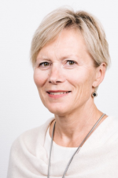
Kommunedirektøren – oppgaver og ansvar
Lede den samlede administrasjonen
Utrede saker som skal behandles
i folkevalgte organer
Iverksette vedtak
Interkontroll
Rapportere
Notes:
NB! Her er det mulig å endre slik at bildetkommunens Rådmann/rådmann kan benyttes.
Hovedoppgaver for administrasjonen: Lede, utrede, iverksette. Disse oppgavene kommer tydelig frem på rekke og rad i § 13-1 andre, tredje og fjerde ledd.
Det helhetlige ledelsesansvaret understrekes og tydeliggjøres.
Ledelsesansvar: Rådmannen skal lede den samlete kommunale eller fylkeskommunale administrasjonen, med de unntak som følger av lov, og innenfor de instruksene, retningslinjene eller påleggene kommunestyret eller fylkestinget gir. Presisering er gitt for å understreke at kommunestyret må være tydelig dersom de ønsker å komme med føringer til Rådmannen. (Dette er i hovedsak videreføring av gammel lovs §23)
Utredningsplikt: Også utredningsplikten presiseres i den nye loven. Saker som legges fram for folkevalgte organer, skal, som tidligere, være forsvarlig utredet. Bestemmelsen presiserer nå at utredningen skal gi et faktisk og rettslig grunnlag for å treffe vedtak. Tydeliggjør at Rådmannen har et selvstendig ansvar for å framlegge et slikt grunnlag, uavhengig om det er i strid med politikernes virkelighetsoppfatninger eller meninger. Utredningen skal derfor inneholde relevant og nødvendig informasjon om sakens faktum - faktaopplysninger. I tillegg skal det juridiske grunnlaget være utredet i nødvendig og tilstrekkelig grad.
Hvor omfattende utredningsplikten er, vil bero på en konkret vurdering av den aktuelle saks omfang, kompleksitet, tidsaspekt og så videre. Opp til det folkevalgte organet å vurdere om forsvarlighetskravet er oppfylt. Hvis kommunestyret velger å behandle saken – og tar avgjørelse – går god for saksutredning. Hvis ikke god nok sende tilbake….
Iverksettelsesplikten. Også iverksettelsesplikten presiseres. Rådmannen skal påse at vedtak som treffes av folkevalgte organer, blir iverksatt uten ugrunnet opphold.
Hvis Rådmannen blir oppmerksom på faktiske eller rettslige forhold som har sentral betydning for iverksettelse av vedtaket, skal han eller hun gjøre det folkevalgte organet oppmerksom på det på en egnet måte. Ulike grunner til at slike opplysninger kan dukke opp. Det folkevalgte organet må gjøres oppmerksom på dette – kan endre organets vurdering av saken og dermed vedtaket. Opplysninger av sentralt betydning for gjennomføring av vedtaket. Lovgiver har ikke tatt stilling til om det innebærer en plikt eller rett til å utsette gjennomføringen av vedtaket hvis spørsmål av sentral betydning dukker opp – konkret vurdering av vedtakets art, hvilke problemer en utsettelse medfører, om det er alvorlig lovstrid osv.

Slide 35
Delegering gir tydelige roller og ansvar
Kommunestyret
Andre rettssubjekter
Lovpålagte oppgaver
Delegeringsreglementet
Ordføreren
Ikke prinsipielle saker
Hastesaker
Folkevalgte organer
Prinsipielle saker
Kommunedirektøren
Ikke prinsipielle saker
Notes:
Kommunestyret er det øverste organ og treffer vedtak på vegne av kommunen
Kommunestyret kan delegere myndighet internt innenfor rammene av kommuneloven og annen lov
Vedtaksmyndighet til andre folkevalgte organer hvis ikke annet følger av lov
Vedtaksmyndighet til enkeltpersoner kun i saker som ikke har prinsipiell betydning
Delegering til andre rettssubjekter:
Saker som gjelder lovpålagte oppgaver: Kan delegeres så langt lovgivningen åpner for det
Andre saker kan kun delegeres hvis de ikke har prinsipiell betydning
Kommunestyret/fylkestinget skal behandle og vedta delegeringsreglementet innen utgangen av det første hele året i perioden
Prinsipiell betydning: Hva som ligger i uttrykket prinsipiell betydning, vil avhenge av vedtakets karakter og konsekvenser for kommunen, og ut fra kommunens størrelse, men også ut fra en vurdering av i hvilken utstrekning de viktige skjønnsmessige sider av den aktuelle avgjørelsen må anes klarlagt gjennom politisk vedtak. Formuleringen gir et vidt spillerom for kommunestyret til å vurdere hva som i det enkelte tilfelle anses forsvarlig og hensiktsmessig
Eksempel – eiendomsselskaper – kommunestyret stor myndighet til å definere hvilke salg som er prinsipielle.
Merk: Rådmannen har gjennom kommuneloven fått direkte myndighet til f.eks løpende personalansvar. Her har ikke kommunestyret mulighet til å delegere – eller «ta tilbake» - eks personalansvar, tilsettinger mv. Kommuneloven § 13 blant annet. Se for øvrig foiler knyttet til samspill med administrasjonen.

Slide 36
Refleksjonsoppgave: samspillet
Gå inn på www.menti.com
Politikere: tast inn koden 75 30 26 25
Administrasjon: tast inn koden 71 15 32 40

Slide 37
Resultater fra Menti

Slide 38
Refleksjonsoppgave
Nevn ett eksempel på når samhandlingen mellom politisk og administrativt nivå fungerte bra.

Slide 39
Hva er et godt samspill mellom de folkevalgte og kommunedirektøren?
Når fungerer det godt?
Hva utfordrer samspillet?

Slide 40

Tiltak for god samhandling
Avklaring av roller og god rolleforståelse
Designe gode prosesser - når skal folkevalgte involveres?
Politiske styringssignaler = tydelige vedtak i møte
Formelle arenaer for utveksling av informasjon
Gode nok rutiner for rapportering
Møteplasser for samtaler mellom de folkevalgte og administrasjonen
Formalisert informasjon fra administrasjonen, skriftlige rapporter
Samme informasjon til alle folkevalgte til samme tid
Foto: ScanStockPhoto
Notes:
Samspillet mellom folkevalgte organer og administrasjonen forutsetter en kontinuerlig og god rolleavklaring og respekt for hverandres roller.
Det er et godt råd å etablere en god styringsdialog mellom folkevalgte og administrasjon så tidlig som mulig. Det er behov for gode styringsverktøy, som synliggjør hva som skal leveres. Videre er det viktig å utvikle formelle arenaer for utveksling av informasjon. Det gjelder å spille hverandre gode. Det å være en dyktig folkevalgt er ingen soloprestasjon. Det skjer alltid i samspill med andre folkevalgte og med administrasjonen. Legg vekt på det dere får til, og bygg videre på det.
Kommunedirektøren er en sentral aktør i styringsdialogen mellom de folkevalgte og administrasjonen. Han eller hun må bidra til å bygge tillit og legge til rette for en god dialog. Kommunedirektørens oppgave blir å innhente balansert og helhetlig informasjon til de folkevalgte. Som folkevalgt må du sette deg inn i denne styringsinformasjonen og forholde deg aktivt til den.
Politiske føringer gis til kommunedirektøren fra formelle folkevalgte organer gjennom vedtak. Du må også alltid huske på at du styrer som medlem av kommunestyret/fylkestinget eller et utvalg eller en komité. Som enkeltpolitiker må du gjerne komme med politiske utspill, men du kan ikke utøve arbeidsgiverrollen eller styringsrollen utenfor det folkevalgte organet som har myndighet til det.
God og «riktig» informasjon om kommunens eller fylkeskommunens virksomhet og leveranser er en viktig betingelse for å kunne utøve godt folkevalgt lederskap. Det kan lett bli et underskudd av informasjon til de folkevalgte hvis man ikke har gode nok rutiner for rapportering. I tillegg må det være møteplasser for samtaler mellom de folkevalgte og administrasjonen. God styringsinformasjon viser ikke bare hva ytelsene koster, men også hvilke effekter de har på innbyggerne. Penger er viktig, men de er bare et virkemiddel for å skape gode tjenester i et samfunn i utvikling. Sørg derfor for å skaffe deg oversikt over resultater og mål for de ulike delene av den kommunale forvaltningen! Hvordan er kvaliteten i eldreomsorgen? Hvor fornøyd er foreldrene og elevene i skolen? Hvor lang er saksbehandlingstiden for byggesaker?
Kommunedirektøren bør jevnlig gi de folkevalgte informasjon om tilstanden i administrasjonen og tjenesteproduksjonen. Slik informasjon gis som regel i formaliserte, skriftlige rapporter. Spørsmålet er ofte ikke om informasjonen skal gis til de folkevalgte, men om hvem som skal styre informasjonen. Det er derfor viktig at kommunedirektøren tar aktive grep for å synliggjøre åpenhet og vilje til strukturert informasjonsflyt. Kommunedirektøren bør se til at hele kommunestyret eller fylkestinget får tilgang til samme informasjon.

Slide 41
Arbeidsgiverrollen

Slide 42
Kommunesektoren – største offentlige arbeidsgiverområde
Arbeidskrafts- og kompetanseintensiv virksomhet
  drøye 438.200 ansatte i kommunene, 352.200 årsverk
  drøye 41.800 ansatte i fylkeskommunene, 37.400 årsverk
  flertallet har høyere utdanning, mange med fagbrev
Noen arbeidsgiverutfordringer
  rekruttere og utvikle nødvendig kompetanse
  deltid, sykefravær, evne til innovasjon og nyskaping
Styrke omdømme som attraktive arbeidsgivere
Notes:
Det er positivt ved ny kommunelov, at ny kommunelov har et arbeidsgiverperspektiv ved at det er lovfestet at kommunedirektøren har det løpende personalansvaret
Det at kommunelov har et arbeidsgiverperspektiv skulle i og for seg bare mangle: Kommuner og fylkeskommuner er store arbeidsgivere, drøye 70 prosent av budsjettene går til lønnsmidler, med medarbeidere som leverer sentrale velferdstjenester og løser oppgaver til beste for innbyggerne.
Hvordan kommunene løser arbeidsgiverrollen har selvsagt også stor betydning for innbyggernes oppfatning av lokaldemokratiet, herunder på kvalitet på tjenester som gis og generelt hvordan man løser de arbeidsgiverutfordringene man har.

Slide 43
Medbestemmelse etter Hovedavtalen - to grunnleggende prinsipper
Ansatte har medbestemmelse og medinnflytelse over sin arbeidssituasjon
Kommunene
og fylkeskommunene
styres av folkevalgte
Innenfor rammen
av det lokalpolitiske demokratiet
Notes:
Hovedavtalen er «arbeidslivets grunnlov» og legger rammene for forhandlinger og samarbeid mellom arbeidsgiver- og arbeidstakerorgnaisasjonene og for samarbeid og medbestemmelse for tillitsvalgte og medarbeidere i den enkelte virksomhet.
Kommunene og fylkeskommunene styres av folkevalgte
Innbyggerne har gjennom valg gitt noen (innbyggere) fullmakt til å bestemme en del ting på deres vegne – kommunestyret/fylkestinget.
Kommunedirektøren har det løpende personalansvaret og delegeres fullmakter knyttet til å utøve arbeidsgiverrollen. Det er drøftingsplikt for innstillinger til kommunestyret og fremleggelse av benkeforslag.
Eksempel - Sammendrag av Arbeidsrettens dom RD-2008-135:
Hovedavtalen mellom KS og LO/Fagforbundet har i del B § 3-4 bestemmelser om plikt til drøfting ved endringer og omstillinger som vil få betydning for arbeidstakerne. Arbeidsgiver skal da «på et tidligst mulig tidspunkt» informere, drøfte og ta de tillitsvalgte med på råd. I sak nr. 4/2007 kom Arbeidsretten til at Moss kommune handlet i strid med § 3-4 bokstav b) ved å unnlate å gjennomføre drøfting med de tillitsvalgte før rådmannens innstilling om ny helse- og sosialplan ble avgitt. Denne mangelen kunne ikke anses «reparert» gjennom etterfølgende drøftinger. I sak nr. 5/2007 var det enighet om at fylkestingets vedtak om å be kontrollutvalget legge til rette for overføring av fylkesrevisjonens sekretariatet til KomSek Trøndelag IKS, gjaldt et tema som er drøftingsgjenstand etter § 3-4 bokstav b). Det forhold at overføringen av sekretariatet til ny arbeidsgiver ikke ble drøftet før vedtak om dette ble truffet i fylkestinget på grunnlag av et benkeforslag som ble fremsatt i møtet samme dag, kunne ikke anses som brudd på drøftingsplikten.
Innenfor rammen av det lokalpolitiske demokratiet
Det bærende prinsippet for medbestemmelse i en politisk styrt virksomhet er at de ansatte i virksomheten ikke skal ha større mulighet for påvirkning i politiske spørsmål enn innbyggerne (velgerne) generelt. MEN: De ansatte har rette til medbestemmelse og medinnflytelse over sin arbeidssituasjon. De ansattes tillitsvalgte har dermed rett til medbestemmelse også i saker som til sist vil ende opp som politiske saker, hvis utfallet vil påvirke de ansattes arbeidssituasjon.
Ansatte har medbestemmelse og medinnflytelse over egen arbeidssituasjon
Medbestemmelse og medinnflytelse må utøves innenfor rammen av gjeldende lov- og avtaleverk, jf., aml. og HA. Medbestemmelsen og medinnflytelsen utøves gjennom 1) tillitsvalgte 2) partssammensatte utvalg jf., ny koml. § 5-11 og HA del B § 4 3) andre utvalg (ad hoc-utvalg), jf., HA del B § 1-3 mv.
Eksempler på hva kommunestyret kan vedta «innenfor rammen av det lokalpolitiske demokrati»
1) Kommunebudsjettet 2) Kommunestruktur (skole ol.) 3) Ansettelse av kommunedirektør 4) Nedleggelse og sammenslåing av virksomheter (skole ol.) 5) Sette ut tjenester (renhold ol.) 6) IKS-samarbeid (brann, IKT ol.) 7) Kommunesammenslåinger mv. - men de tillitsvalgte har rett til reell medbestemmelse etter Hovedavtalens regler i prosessen før beslutningene tas.

Slide 44
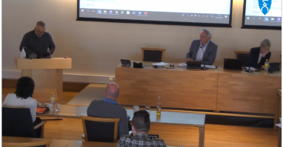
Arbeidsgiveransvaret
Kommunestyret
Overordnet
Kommunedirektøren
Løpende
Notes:
Budskap:
Ny kommunelov gir en tydelig ansvarsfordeling: kommunestyret har det overordnede arbeidsgiveransvaret, mens kommunedirektøren har det løpende (ansvaret for alle ansettelser, oppsigelser, permisjoner og å fastsette lønn til den enkelte medarbeider). Dette ansvaret og myndigheten kan ikke kommunestyret "ta vekk" fra kommunedirektøren. Den er lovfestet.
Folkevalgt organ kan etter kommuneloven av 2018 ikke blande seg inn i hvordan kommunedirektøren utøver det løpende personalansvaret. For eksempel betyr dette at folkevalgt organ ikke har en rolle i ansettelsesprosesser, oppsigelsessaker og lønnsforhandlinger.
Betyr det at kommunestyret ikke trenger å bry seg så mye om arbeidsgiverspørsmålet? NEI! Det at kommunelov har et arbeidsgiverperspektiv skulle i og for seg bare mangle: Kommuner og fylkeskommuner er store arbeidsgivere, drøye 70 prosent av budsjettene går til lønnsmidler, med medarbeidere som leverer sentrale velferdstjenester og løser oppgaver til beste for innbyggerne.
I arbeidsgiverrollen er det viktig at kommunestyret/ eller fylkestinget er konsensusorientert, langsiktig og strategisk. I samarbeid med arbeidstakerorganisasjonene utgjør Kommunestyret/ eller fylkestinget og kommunedirektøren, utgjør sammen den ene parten, arbeidsgiversiden, i samarbeidet med arbeidstakerorganisasjonene. De tillitsvalgte i de ansattes organisasjoner representerer medlemmene. Innenfor rammen av det lokalpolitiske demokratiet regulerer kommuneloven og Hovedavtalen de tillitsvalgtes rett og plikt til medvirkning i spørsmål som angår forholdet mellom arbeidsgiveren og arbeidstakerne. Ved at Hovedavtalen er rammepreget, bør kommunedirektøren og de tillitsvalgte avklare nærmere hvordan medinnflytelsen skal praktiseres på alle nivå i kommunen eller fylkeskommunen og rutiner for medvirkning må derfor fastsettes i den enkelte kommune. Medvirkningsprosessen må ikke undergrave kommunedirektørens daglige arbeidsgiveransvar og styringsrett. På samme måte må det ved delegeringsreglement avklares nærmere hvilke oppgaver som skal behandles i det partssammensatte utvalget (administrasjonsutvalg). I henhold til kommuneloven skal utvalget behandle saker som gjelder forholdet mellom de ansatte og kommunen eller fylkeskommunen som arbeidsgiver. Utvalgets oppgaver er også nærmere regulert i hovedavtalen. , som er hjemlet både i kommuneloven og i Hovedavtalen.
Kommuneloven gir kommunedirektøren et lovfestet ansvar for det løpende personalansvar. Det helhetlige ledelsesansvaret er ved lovendringen tydeliggjort, og det lovfestede ansvaret bidrar til å styrke det grunnleggende skillet mellom de folkevalgte og administrasjonen. Kommunestyret eller fylkestinget – som kollegium – har likevel fortsatt et overordnet ansvar som arbeidsgiver. Men når myndigheten er lagt direkte til kommunedirektøren ved lov, kan myndigheten ikke fratas kommunedirektøren. Det kan eksempelvis ikke bestemmes at oppsigelse eller/ avskjed skal vedtas av et folkevalgt organ. Lovendringen innebærer med andre ord en klar rollefordeling mellom folkevalgt nivå og administrasjonen. Folkevalgt organ kan etter kommuneloven av 2018 ikke blande seg inn i hvordan kommunedirektøren utøver det løpende personalansvaret. For eksempel betyr dette at folkevalgt organ ikke har en rolle i ansettelsesprosesser, oppsigelsessaker og lønnsforhandlinger. Omvendt skal heller ikke kommunedirektøren fremme slike saker for et folkevalgte organ fordi denne selv ikke skal avgjøre. Ansvaret for å avgjøre slike saker ligger hos kommunedirektøren.
Hvor stramt kommunestyret eller fylkestinget ønsker å styre gjennom arbeidsgiverstrategier og vedtak, eller hvilket handlingsrom som gis kommunedirektøren, vil variere.
Å vedta organisasjonsstrukturen for kommunens eller fylkeskommunens administrasjon ligger etter loven hos kommunestyret eller fylkestinget. Det samme gjelder å bestemme antall stillinger innenfor hvert arbeidsområde.
Kommunedirektørens ansvar for administrasjonen innebærer at kommunedirektøren har ansvar for de som er ansatt i administrasjonen, og samt at de rette personene blir ansatt. Det er kommunedirektøren som er nærmest til blant annet å vurdere hvilken kompetanse som trengs for å følge opp og gjennomføre de politiske vedtak som treffes. Kommunedirektøren skal sørge for at de vedtak som treffes av dere som er folkevalgte, blir fulgt opp, og vil gjennom å ha ansvar for det løpende personalansvaret, styre og lede dette. Kommunedirektøren er den som sørger for at omstillinger iverksettes, og beslutter oppsigelse om nødvendig. Det er kommunedirektøren som må håndtere og følge opp sykefravær, mens dere folkevalgte kan vedta strategier for å få ned et høyt sykefravær.

Slide 45




Kommunedirektøren har ansvaret for det løpende arbeidsgiveransvaret
Vedtak om ansettelse, suspensjon, oppsigelse
og avskjed
Innvilge /avslå
permisjons-søknader
Oppfølgning av
sykefravær
Fastsette lønn
(innenfor mandat)
Notes:
Kommunedirektøren foretar alle ansettelser
Treffer vedtak om advarsler og suspensjon
Treffer vedtak i alle oppsigelsessaker
Behandler og vedtar alle permisjonssøknader
Har ansvaret for sykefraværsoppfølging og treffer vedtak knyttet til sykefravær. Det er kommunedirektøren som må håndtere og følge opp sykefravær
Fastsetter lønn, men innenfor mandat/budsjett gitt av folkevalgt organ
Innkjøp kan besluttes innenfor budsjettrammene og forutsatt at anskaffelsesregelverket følges.
Viktig at kommunestyret vedtar et budsjett som gir kommunedirektøren best mulig handlingsrom
Hva som ligger til det løpende personalansvaret må ses i sammenheng med budsjett.
Er det utenfor budsjett, er vi utenfor de beslutninger kommunedirektøren kan treffe uten delegasjon.
KS anbefaler at arbeidsgiverpolitikken også omfatter en lokal lønnspolitikk. Folkevalgte gir rammer gjennom mandat, men deltar ikke i lokale forhandlinger.
Husk: Kommunedirektøren kan delegere myndighet

Slide 46

Eksempel på hva kommunestyrets arbeidsgiverrolle kan innebære
Arbeidsgiver-strategier
Vedta eventuell nedbemanning og rammer for det
Vedta lokal arbeidsgiverpolitikk
Reglementer
Organiseringen av oppgaveløsning
Mandat for lønnsfor-handlinger
Spørsmål knyttet til søksmål og anke ved oppsigelse/avskjed
Notes:
Det ligger til kommunestyret å vedta:
1) Arbeidsgiverstrategier
En arbeidsgiverstrategi er en plan som skal bidra til å konkretisere og realisere arbeidsgiverpolitikken gjennom en beskrivelse av nå-situasjonen, prioriterte mål og tiltak.
Temaene vil variere etter hvilke utfordringer og behov den enkelte kommune/fylkeskommune har. Det kan handle om ledelse, arbeidskraft og rekruttering, kompetansestyring, heltidskultur, sykefravær og inkludering, lokal lønnspolitikk m.m.
Eks: Folkevalgte kan vedta strategier for å få ned et høyt sykefravær.
Kommunestyret har ansvaret for budsjettet og arbeidsgiverpolitikken.
Arbeidsgiverpolitikk vil for eksempel kunne omfatte ledelsesfilosofi, bemanningsnormer, valg av antall stillinger innenfor en kategori innenfor vedtatt budsjett ,og hvilke stillingskategorier eller antall årsverk som skal reduseres ved nedbemanninger. Dette vil kommunestyret fortsatt ha ansvaret for. Et eksempel antall stillinger innenfor en kategori, vil være hvor mange helsesøstre det skal være i kommunen. Dette er både et politisk og et økonomisk spørsmål som politikerne kan ta stilling til som overordnet arbeidsgiver.
2) Vedta reglementer, eksempelvis permisjonsreglement og delegasjonsreglement.
3) Vedta mandat for lønnsforhandlinger. Men det er kommunedirektøren som gjennomfører forhandlingene
4) Kommunestyret bestemmer om det skal foretas nedbemanning og legger rammene for dette.
Anbefaling
KS vil anbefale at det delegeres i størst mulig utstrekning til kommunedirektøren å bestemme antall stillinger og type stillinger innenfor det enkelte arbeidsområde så lenge dette ligger innenfor budsjett.
Særlig bør kommunestyret overlate til kommunedirektøren å bestemme type stillinger
5) Kommunestyret bestemmer organiseringen av oppgaveløsningen.
Eksempel på oppgaveløsning:
Foretak – bestemme om en eller flere oppgaver skal løses gjennom et kommunalt foretak, eller legges til et annet rettssubjekt
Selskaper – AS, IKS, Samvirkeforetak
Interkommunalt samarbeid
6) Departementet mener at det er kommunestyret som treffer beslutninger om det skal tas ut søksmål, eller om en sak skal ankes. Det gjelder også ved oppsigelse og avskjed i personalsaker. Det er tidlig å vite om dette er en korrekt lovtolkning
Begrunnelse:
Slike beslutninger innebærer en økonomisk risiko, og kan få økonomiske konsekvenser. Det kan også handle om kommunens omdømme.
Det samme gjelder vedtak om anke.
Dette bildet kan være et godt utgangspunkt for en diskusjon.

Slide 47
Dersom det ligger til kommunestyret/fylkestinget vil KS anbefale at det delegeres i størst mulig utstrekning til kommunedirektøren å bestemme antall stillinger og type stillinger innenfor det enkelte arbeidsområde så lenge dette ligger innenfor budsjett.
Særlig bør kommunestyret overlate til kommunedirektøren å bestemme type stillinger.
KS anbefaler:
Notes:
Hva skal til for å sikre et godt samspill mellom politikk og administrasjon.
Tekst fra Hovedstyreak juni 2019;
Den nye kommuneloven klargjør at kommuner og fylkeskommuner er underlagt folkevalgt ledelse. Ethvert folkevalgt lederskap er imidlertid avhengig av et godt samspill med administrasjonen. Skal forholdet mellom de folkevalgte og administrasjonen bli godt, kreves det respekt og aksept for de ulike rollene. Tillit er helt sentralt i dette samspillet. Den nye kommuneloven tydeliggjør blant annet skillet mellom politikk og administrasjon, hvor kommunedirektøren har fått et lovfestet det løpende personalansvaret.
Kommunedirektøren har en kompleks rolle i norske kommuner og fylkeskommuner. Kjernen i kompleksiteten er at kommunedirektøren er aktivt involvert i alle faser av de lokale politiske prosessene, fra forslag til iverksetting, og evaluering. Folkevalgtes føringer og instrukser skal skje i kraft av vedtak. Kommunedirektøren vil også være sentral i politikkutviklingen gjennom å legge frem kunnskapsgrunnlag, fasilitere politiske prosesser og ikke minst bidra til å legge til rette for innbyggermedvirkning.
Får man til et godt samspill, unngår man å komme i en situasjon der siste utvei er å forhandle ut rådmannen.
Det er både kostbart og unødvendig ressurskrevende.

Slide 48
Refleksjonsoppgave
Som folkevalgt bekymrer du deg over sykefraværet som er på 20 % på sykehjemmet. Høyt sykefravær har vært en utfordring over tid, men det skjedde en endring etter at en ny styrer ble ansatt ved sykehjemmet. Du og andre politikere er bekymret for kvaliteten på tilbudet og arbeidsmiljøet, og hører mye lederkritikk på bygda. Du ber ordføreren orientere kommunedirektøren om dette og ordfører ber kommunedirektøren informere i AMU og helse og velferdsutvalget om årsaken til dette.
Notes:
Spørsmål til refleksjon
Har kommunestyret vedtatt mål for sykefraværet?
Hvem er den ansvarlige her?
Hvordan burde ordfører og kommunedirektør hatt dialog om denne saken?

Slide 49
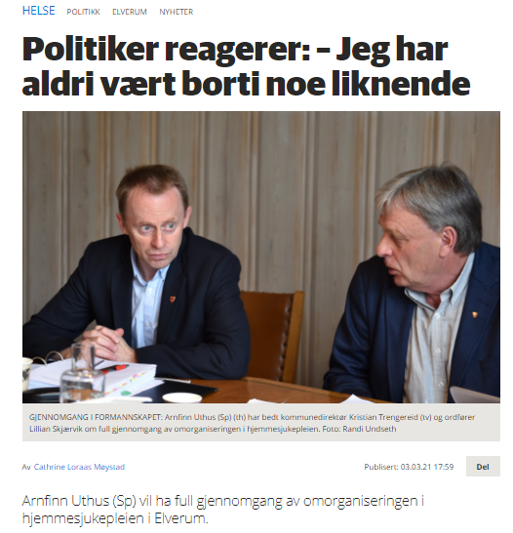
Refleksjonsoppgave
Kommunedirektøren mener at det informeres nok både med statistikk og meldinger, og presiserer at dette ligger under arbeidsgiveransvaret som han har med hjemmel i kommuneloven. Kommunedirektøren mener det ikke er naturlig å involvere politisk nivå eller AMU utover det som gjøres i dag. Han fremhever at det er krevende å jobbe med arbeidsmiljø og mener at folkevalgte ikke bør mene noe om enkeltansatte, det er kommunedirektørens ansvar.
Hva kan du som folkevalgt gjøre med dette?
Notes:
Spørsmål til refleksjon
Har kommunestyret vedtatt mål for sykefraværet?
Hvem er den ansvarlige her?
Hvordan burde ordfører og kommunedirektør hatt dialog om denne saken?

Slide 50
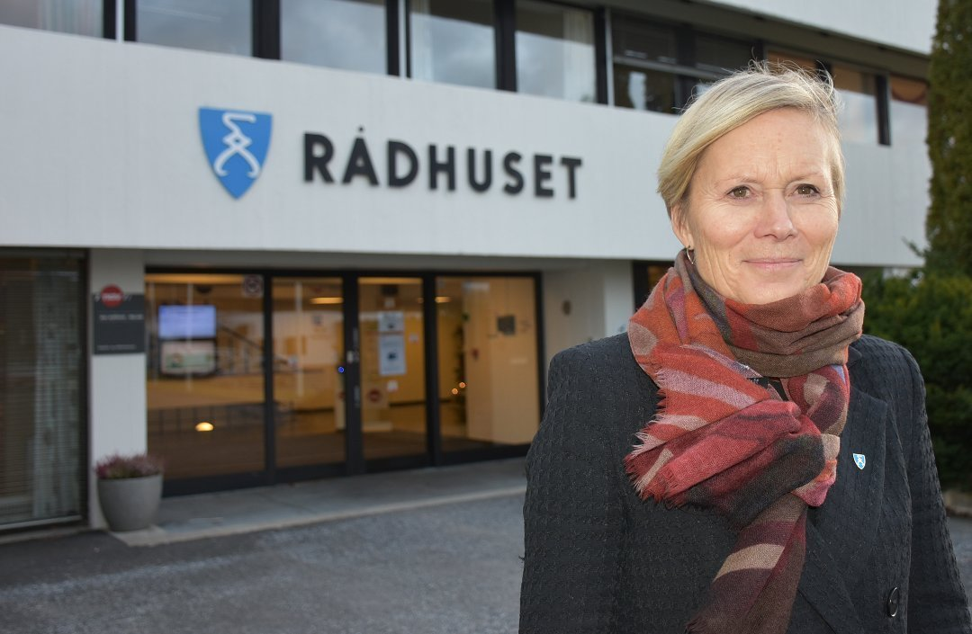
Arbeidsgiveransvaret for kommunedirektøren
Kommunestyret / fylkestinget er arbeidsgiver for kommunedirektøren
Ordfører har et særlig ansvar, men samtidig søke ordninger lokalt som ivaretar bred forankring i kommunestyre/fylkesting
Oppfølging arbeidsgiveransvaret viktig for å bygge tillit, få til et godt samspill og forebygge konflikter
Utviklingssamtale med kommunedirektøren minst en gang i året
Foto: Trym Helbostad, Indre Akershus Blad
Notes:
Kommunestyret/fylkestinget ansetter kommunedirektøren, og har arbeidsgiveransvaret. Det er også kommunestyret og fylkestinget som har det overordnede og løpende ansvaret som arbeidsgiver for å følge opp kommunedirektøren som arbeidstaker og har ansvaret for eventuelt å avslutte kommunedirektørens arbeidsforhold.
Arbeidsgiveransvaret for kommunedirektøren handler om å opptre på en slik måte at konflikter forebygges og at det er et godt og bredt forankret tillitsforhold mellom folkevalgte og kommunedirektøren. Det løpende arbeidsgiveransvaret for kommunedirektøren handler også om å opptre på en måte som legger grunnlag for en god administrativ ledelse og en organisasjon som fremmer kvalitet, effektivitet, nyskaping og et godt omdømme.
Kommunestyret eller fylkestinget er arbeidsgiver for kommunedirektøren. Han/hun ansettes av, og rapporterer til, kommunestyret eller fylkestinget. Kommunedirektøren har slik sett ingen enkeltperson å forholde seg til som sin arbeidsgiver, men et kollektivt organ. Måten kommunestyret eller fylkestinget oppfyller rollen som arbeidsgiver på overfor kommunedirektøren, har betydning for samarbeidet mellom kommunedirektøren og de folkevalgte, for styring og ledelse, for omdømme og mulighet til å rekruttere dyktige ledere. Det følger av Hovedtariffavtalen at kommunedirektøren skal ha sin lønn vurdert en gang i året. Grunnlaget for vurderingen er blant annet oppnådde resultater i forhold til målene som er satt, og måten lederskapet er utført på.
Arbeidsgiveransvaret overfor kommunedirektøren handler blant annet om å opptre på en slik måte at konflikter forebygges, og at det er et godt tillitsforhold mellom de folkevalgte og kommunedirektøren. Kommunedirektøren arbeidsavtale og jevnlige utviklingssamtaler er i tillegg til lønnsfastsettelsen viktige verktøy for dere som folkevalgte. Det er i spennet mellom nødvendig forankring i hele kommunestyret eller fylkestinget på den ene siden og nødvendig fortrolighet på den andre at der kommunen må finne en egnet form på utviklingssamtalen mellom de folkevalgte og kommunedirektøren.
KS vil derfor anbefale at utviklingssamtalen med kommunedirektøren ikke gjennomføres av ordføreren alene, men med et mindre og representativt forhandlingsutvalg bestående av folkevalgte fra kommunestyre/fylkesting, som sikrer bred forankring.
Samtidig er dette forumet lite nok til å kunne gjennomføre en utviklingssamtale preget av gjensidig åpenhet og fortrolighet. Formannskapet eller fylkesutvalget kan også være et egnet forum, men vil ofte være litt for mange for en slik samtale. I noen kommuner/fylkeskommuner kan det være andre organer, for eksempel et ansettelsesutvalg eller andre utvalg nedsatt av og med de folkevalgte, som kan være mest egnet.
Formålet med utviklingssamtalen er
• å avklare gjensidige forventninger til samarbeid, arbeidsvilkår og resultater
• å skape tillit og åpenhet og legge grunnlag for god kommunikasjon mellom de folkevalgte og kommunedirektøren – herunder rolleavklaring
• å identifisere og avtale utviklingsbehov og utviklingstiltak for kommunedirektøren
De folkevalgte og kommunedirektøren spiller på samme lag. Utviklingssamtalen bør derfor handle om hvordan de folkevalgte kan være en støtte for kommunedirektørens ledelse – og hvordan rådmannen kan være en støtte for det folkevalgte politiske lederskapet. I tillegg til utviklingssamtalen vil en kontinuerlig dialog være en viktig faktor. Skulle det for eksempel oppstå misforståelser knyttet til rolleforståelsen i samspillet mellom folkevalgte, politikerne og administrasjonen, må dette tas opp underveis.

Slide 51

Utviklingssamtalen
Å avklare gjensidige forventninger til samarbeidet, form for kommunikasjon, arbeidsvilkår og resultater
Å skape tillit og åpenhet
Å legge grunnlaget for god kommunikasjon mellom de folkevalgte og kommunedirektøren
Bidra til god rolleforståelse og avklaring
Å identifisere og avtale utviklingsbehov og utviklingstiltak for kommunedirektøren
Notes:
Utviklingssamtalen skal være et verktøy for en systematisk gjennomgang av oppnådde resultater for kommunedirektøren. Utgangspunktet for samtalen vil være arbeidsavtalens beskrivelse av ansvar og arbeidsoppgaver samt konkrete mål for kommunedirektøren. De konkrete resultatmålene må være nedfelt i en skriftlig resultat- og utviklingsplan for kommende periode , for eksempel for ett år. Det er viktig at de målene som settes for kommunedirektøren er forankret i vedtak i kommunestyret/fylkestinget, for eksempel i vedtatt budsjett, kommune- eller fylkesplan og arbeidsgiverstrategi.
KS foreslår følgende tema, hvor gitte mål kan etterprøves gjennom tydelige resultater.
-Økonomi
-Brukere av tjenester
-Medarbeidere
-Interne prosesser og rutiner
-Innovasjon, læring og utvikling

Slide 52
Hva gjør vi nå?
Skal vi gjøre noe annerledes fra nå av?
Hva trenger vi fra KS?
Notes:
Tenke selv
Plenum

Slide 53
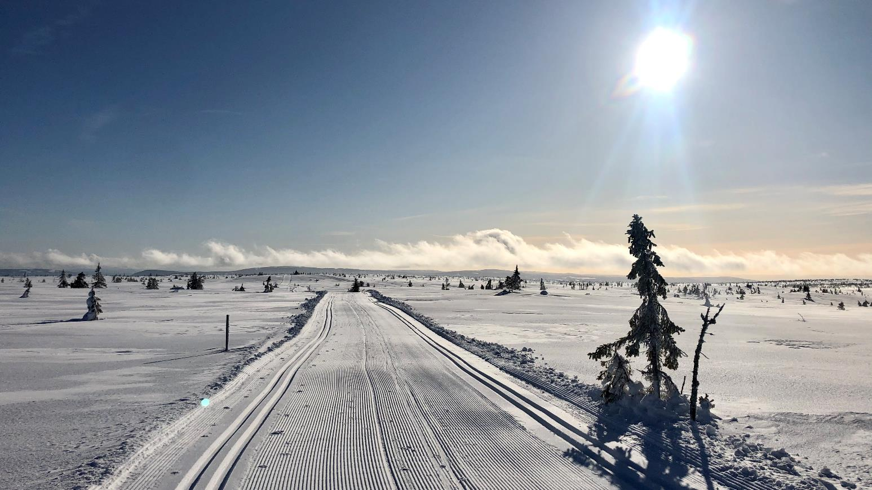
Takk for oss!

